Slide 1
«Бала тәрбиесі – мектеп пен ата-ананың бірлескен жауапкершілігі»
Мектепішілік ата-аналар жиналысы
2025-2026 оқу жылы

Slide 2


Күн тәртібіндегі мәселелер:
1. «Мектепке жол» республикалық акциясы аясында қолдау көрсету және әлеуметтік көмектер және ыстық тамақтың ұйымдастырылуы туралы ақпарат
(Әлеуметтік осал отбасыларды анықтау, ыстық тамақпен қамту, демеушілік көмек мәселелері)
2.Балалар қауіпсіздігі және зорлық-зомбылықтың алдын алу вебинар
(Буллинг пен кибербуллингтің алдын алу
Құқықтық тәрбие және түнгі уақыттағы бақылау
Төтенше жағдай нөмірлерін білу)
3. Білім алушылардың мектеп формасын сақтау мәдениеті және сыртқы келбетке қойылатын талаптар
(Біркелкі киіну тәртібі, шаш үлгісі, тазалық, рюкзак және т.б.)
4.2025–2026 оқу жылындағы тәрбие бағыты: «Адал азамат» Біртұтас тәрбие бағдарламасымен таныстыру
(Құндылықтар жүйесі)

Slide 3
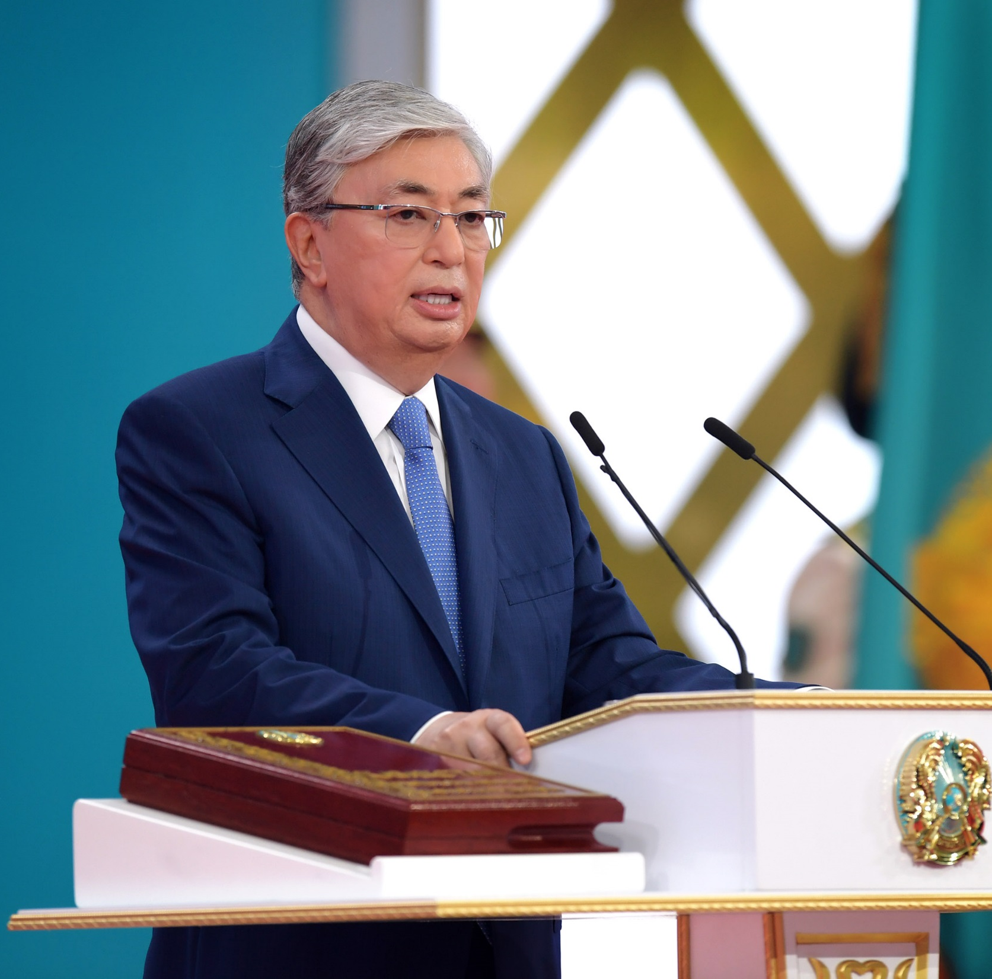
Ұлттық құндылықтар
26.05.2025 №123 бұйрық
Тәуелсіздік және Отаншылдық
Бірлік және Ынтымақ
Әділдік және Жауапкершілік
Заң және Тәртіп
Еңбекқорлық және Кәсіби біліктілік
Жасампаздық және Жаңашылдық

Slide 4

«Адал азамат» тұжырымдамасының идеалдарына сай, патриоттық рухта тәрбиеленген, білімді әрі жасампаз ұрпақты қалыптастыру

Slide 5

«Адал азамат» бағдарламасы
Тәуелсіздік және отаншылдық
Бірлік және ынтымақ
БАЛА ТӘРБИЕСІНДЕ басты бағдар ретінде
айқындалған ҚҰНДЫЛЫҚТАР
Әділдік және жауапкершілік
Заң және тәртіп
Еңбекқорлық және кәсіби біліктілік
Жасампаздық және жаңашылдық

Slide 6
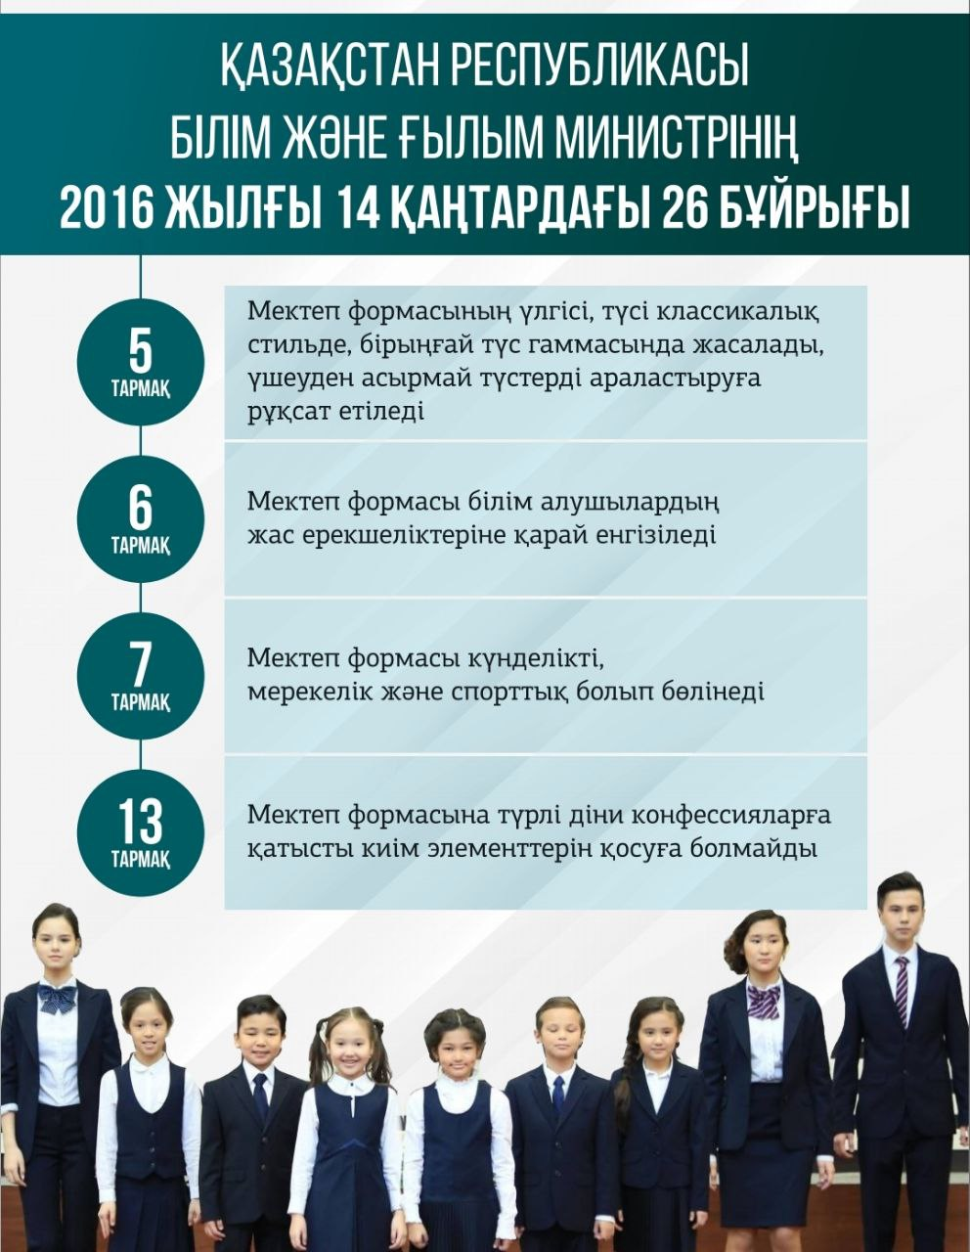

Slide 7
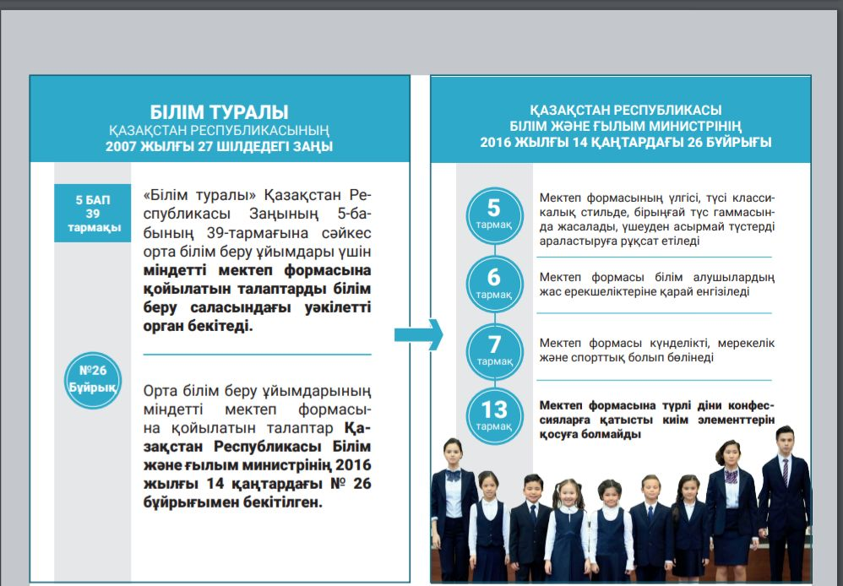

Slide 8
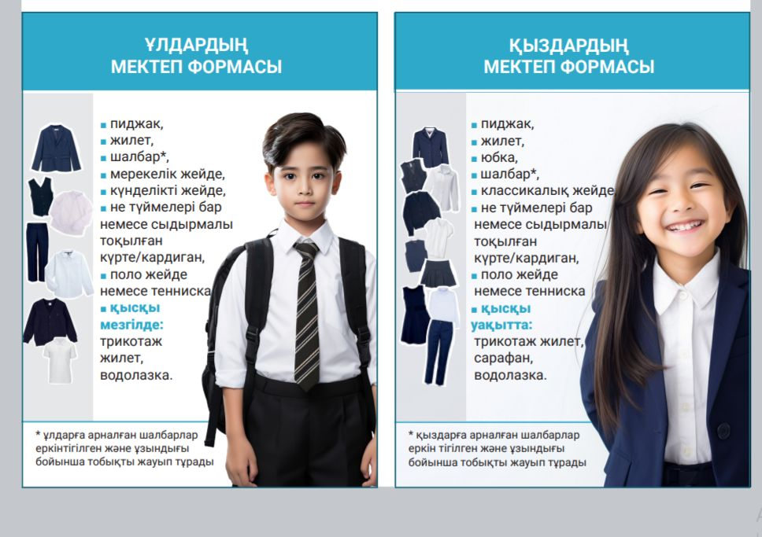

Slide 9
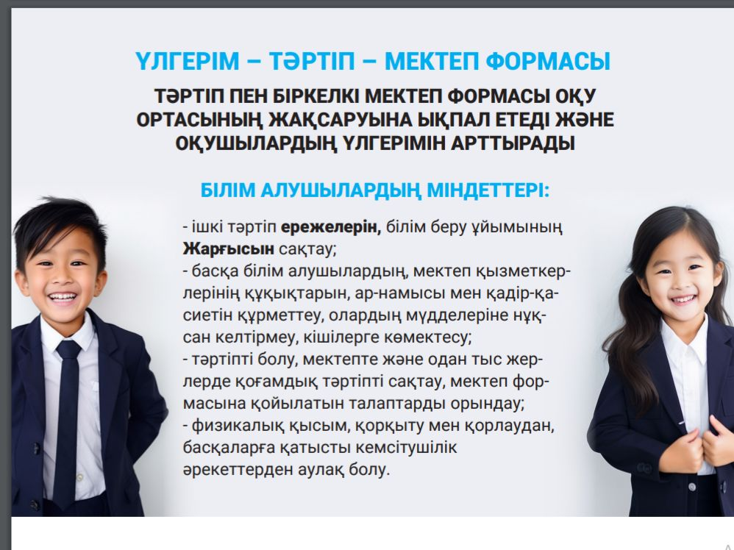

Slide 10
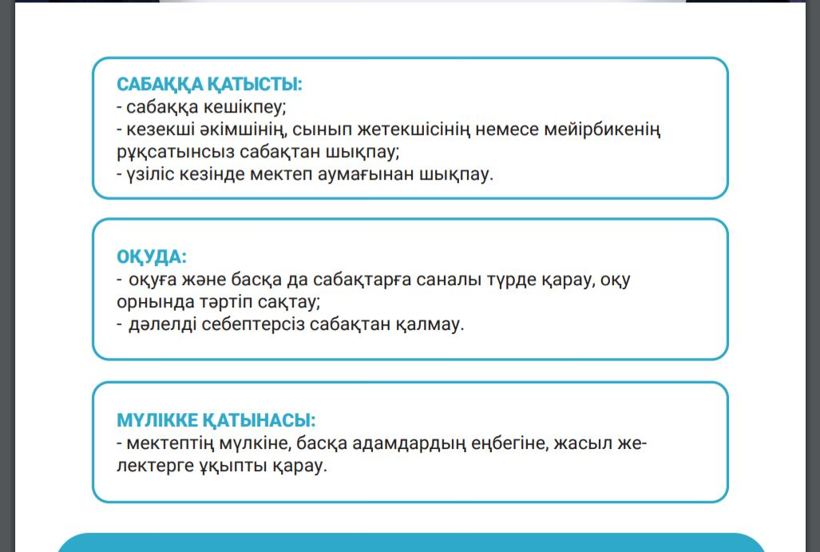

Slide 11
